Slide 1
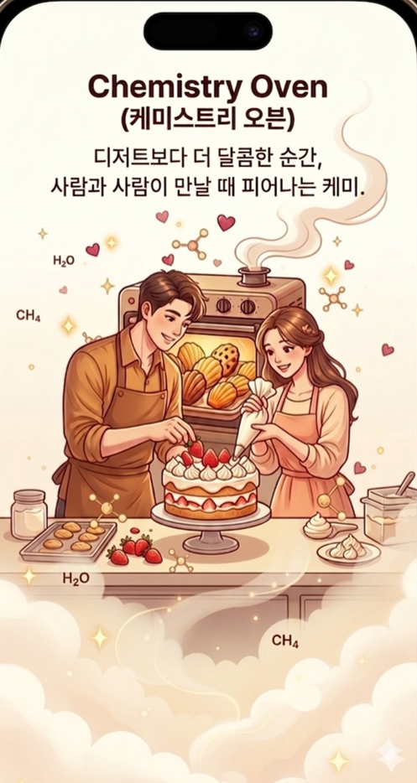

케미스트리 오븐
정보 입력
선택 입력 –
생년월일 / 키 / MBTI /
간편 로그인
Email 로그인
Pass 생성
텍스트 입력 - 직업
MBTI
로그인
건너뛰기
회원가입

Slide 2
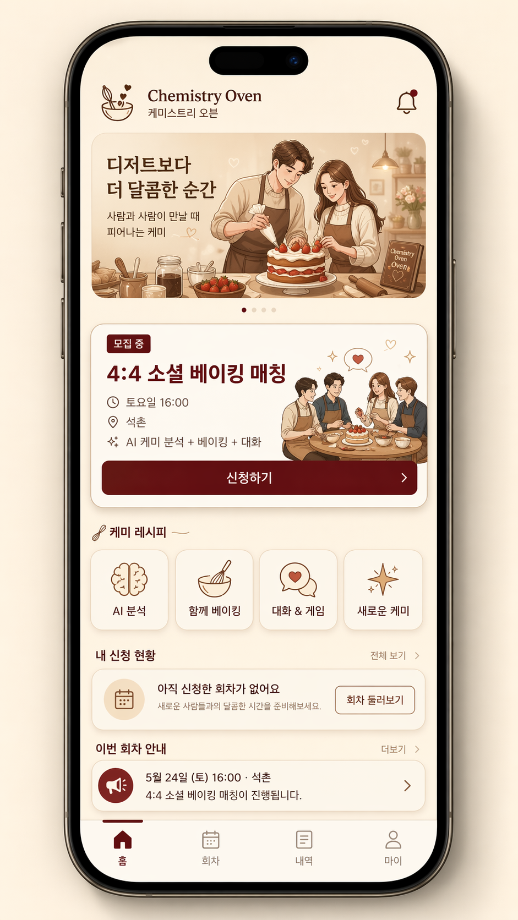
로그인 창

Slide 3
Patissiere. S

Slide 6
어플 네임
Chemistry
oven
Chemistry
oven
회원가입 시
전화번호 확인
개인정보 입력(간단하게)
ID / PASS
회원가입 칸
Log in
회원가입
로그인 회원가입
참여 안해도 어떤 프로그램이 있는지 볼 수 있게 간단 회원가입 우선 시행
Contact us
문의사항 : email
얼굴 사진
이름 / 나이(생년월일)
MBTI
기존 설문 내용
선호도 & 이상형 & 취미 등등
탭을 클릭하여 고르는 형식
사진 및
사원증 or 명함 or 회사명
or 사업자등록증 or 대학교 or 대학원 or 회사 Email
입력 후 관리자 승인 후 확인되는 시스템
직업과 신원 확인은 올리지 않아도 다른 탭을 볼 수 있도록 해줌
활동을위한
개인정보 입력
정보 입력 후
인증

Slide 7
Baking Class
1. 베이킹 클래스 탭
신청내역 확인
탭을 누르면 신청 내역과
신청 완료
입금 완료 내역이
뜨도록 확인
클래스 명
사진
클래스 명과 사진이 뜨게함
베이킹 클래스
케미스트리 오븐
신청하기
신청하기 칸에 들갈 수 있는 탭
신청하기 탭
Baking Class
신청내역 확인
신청 확인 내역
달력
최종승인
달력으로 클래스 일정
한눈에 확인
달력으로 클래스 일정 확인
달력 입력 후 상세
시간까지 클릭하여 신청
상세 일정
달력 입력 후 상세 시간까지 클릭하여 신청
상세 일정

Slide 8
관리자 관리 탭
관리자 관리 탭
인원관리
승인확인
인원관리
승인확인
대상자 클릭
신청자 일정
ID / 이름 / 나이
직업
엑셀표로 내용 정리하여 확인
승인한 인원
내역 확인 가능
(클릭하면 상세정보)
엑셀표로 내용 정리하여 확인
신청자 정보 확인 후 직접 클릭하여 대상자 선택
ID 클릭하면 상세정보 뜸
엑셀로 받을 수있게
승인을 하면 문자로 안내문자 or 어플로 안내내용 전송
승인
메뉴 탭
관리모드
메뉴 수정 및 편집
클래스 오픈 – 클래스 입력 및 일정 지정
클래스 오픈
클래스 사진
클래스 사진 올리는 곳

Slide 9
Chemistry Oven
2. 케미스트리오븐
신청자 정리
개인정보가 입력되면 자동으로 AI가 성격 분석 및 키워드 정리
달력
달력으로 클래스 일정 확인
나의 닉네임은?
닉네임은 총 10가지로
남자 5 여자 5
남자 : 크루아상 / 단팥빵 /
소금빵 / 스콘 / 초콜릿
여자 : 티라미수 / 마들렌 /
피낭시에 / 에그타르트 / 푸딩
달력 입력 후 상세 시간까지 클릭하여 신청
상세 일정
Chemistry
1. 베이킹 클래스
관리자 관리
달력
달력으로 클래스 일정 확인
대상자 클릭
신청자 일정
ID / 이름 / 나이
직업
엑셀표로 내용 정리하여 확인
신청자 정보 확인 후 직접 클릭하여 대상자 선택
상세 일정
달력 입력 후 상세 시간까지 클릭하여 신청
승인을 하면 문자로 안내문자 or 어플로 안내내용 전송
승인

Slide 10
Chemistry Oven
2. 케미스트리오븐
케미스트리 오븐
확정
개인정보가 입력되면 자동으로 AI가 성격 분석 및 키워드 정리
성향 분석 및 매칭 알고리즘
인원 선정
해당 일자와 시간에 대한
인원 선정을 누르면
남자5명 여자 5명을 선정
입금 시 확정됨
>> 관리자 승인
개인정보가 입력되면 자동으로 AI가 성격 분석 및 키워드 정리
날짜 시간
제미나이에 입력된 프롬포트를 적용하여
하드필터링 + 소프트 필터링을 거쳐
STRICT 점수 100점
객관 점수 100점
두 점수의 평균을 내어 인원 선정 남녀 10명씩 20명
그 중 캐릭터를 배정하여 각각의 캐릭터 5명씩은 선정함
Chemistry
관리자 관리
인원 관리
대상자 클릭
신청자 일정
ID / 이름 / 나이
직업
엑셀표로 내용 정리하여 확인
신청자 정보 확인 후 직접 클릭하여 대상자 선택
선정 완료 시 입금하면 확정되는 시스템
상세 일정
승인을 하면 문자로 안내문자 or 어플로 안내내용 전송
승인

Slide 11
Chemistry Oven
프로그램 진행
2. 케미스트리오븐
Chemistry Oven
프로그램 진행
2. 케미스트리오븐
프로그램 진행 시 참여자만
볼 수 있는 창이 당사자에게만 적용됨
해당 당일에만 볼 수 있게 됨
케미스트리 오븐은 총 세번의 선택을 함
첫이상 선택
중간 선택
최종선택
크루아상
소금빵
단팥빵
스콘
초콜릿
크루아상
소금빵
단팥빵
스콘
초콜릿
정보
선택
각 시간이 되어 내가 선택창을
각자에게 보내면
각각 선택을 하게됨
선택은 기록이 되고
중간선택은 베이킹 자리매칭에 반영됨.
베이킹 자리 배칭
-1순위 중간 선택 쌍방 선택
-2순위 첫인상 선택
-3순위 케미점수
각 캐릭터를 누르면 상대방의 기본 정보와 키워드가 뜨도록 함
남성은 여성
여성은 남성
오픈 정보
나이 / 직종 / MBTI / 자기소개 키워드 / 이상형 키워드 / 좋아하는 여행지 / 인생 영화 / 맛집 /
나는 ㅁㅁ 하는 사람이다
나는 ㅇㅇ 하는 사람이 좋다
Chemistry Oven
프로그램 진행
Chemistry Oven
프로그램 진행
티라미수
피낭시에
마들렌
에그타르트
푸딩
티라미수
피낭시에
마들렌
에그타르트
푸딩
정보
선택

Slide 12
Chemistry Oven
프로그램 진행
2. 케미스트리오븐
Chemistry Oven
프로그램 종료
2. 케미스트리오븐
중간선택 후 베이킹 자리매칭이 뜨도록 해줌
케미 리포트
그날의 선택을 기반으로
나의 코멘트와
사람들의 소개를 기반으로
AI가 케미리포트 작성해줌
각 인원에게 케미리포트
전송해주고 후기 링크 전달
제미나이 기반으로 케미리포트 작성.
내가 한 선택
나를 선택한 사람들
MBTI적 해석
드라마틱 해석
베이킹 파트너
관계 스냅샷
총평
기준으로 작성
크루아상 X 티라미수
케미 리포트
자리 배치된 사람들은
케미점수가 뜨게 해줌
케미점수
전송
최종 선택을 했을 시엔
매칭이 된 사람들은
내가 검토하고 승인해줬을 시
멘트와 함께 상대방의
이름과 연락처가 전달
매칭이 안됐을 시 케미가 이루어지지 않았다는 멘트 전달
Chemistry Oven
프로그램 진행
티라미수
피낭시에
마들렌
에그타르트
푸딩
정보

